Slide 1
Размера дужи - обрада -
18.05.2020.
7. разред

Slide 2
Подсетимо се шта је размера две дужи.
Уколико су нам познате дужине дужи,
мерене истом јединицом мере, један
од начина да изразимо њихов однос је да
упоредимо њихове мерне бројеве.
Тада однос изражавамо речима ‘’мање’’,
‘’веће’’, ‘’једнако (подударно)’’, односно знацима
<, >, = .

Slide 3
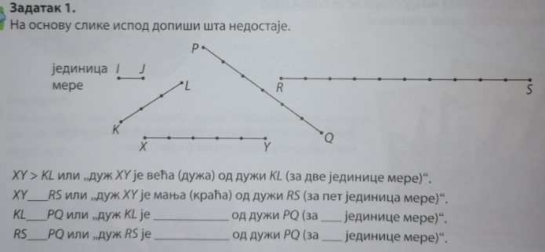
Однос две дужи можемо изразити и на други
начин.
Размера (однос) две дужи је количник мерних
бројева те две дужи мерених истом јединицом
мере.

Slide 4
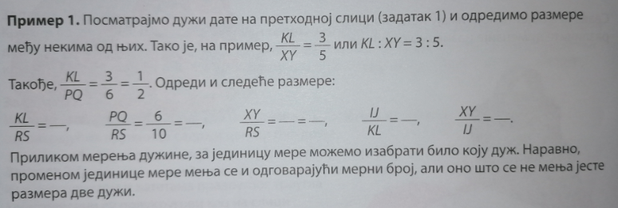
Размеру дужи AB и CD означавамо са
или AB : CD, што је потпуно у складу
са дефиницијом размере.

Slide 5
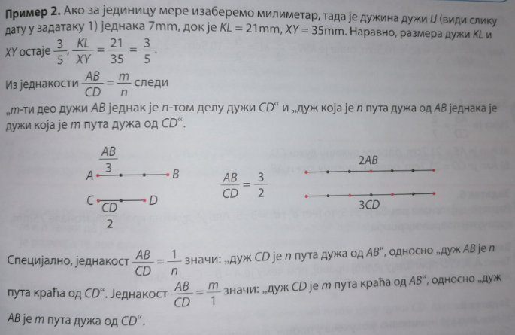
Размера две дужи не зависи од јединице
мере којом су оне мерене. Важно је само да
су мерене истом јединицом мере.

Slide 6
Закључак :
Ако је позната размера две дужи и дужина
једне од њих, онда једноставно одређујемо и
дужину друге.
На следећем часу ћемо наставити са
размером дужи и упознати се са самерљивим
и несамерљивим дужима.
До тада, попуните празна поља у
примерима са данашњег часа.
Срдачан поздрав, наставница Марија Јеремић

